Slide 1
«Работа семьи по профилактике ПАВ в рамках акции «Помоги ребенку»
Рапопорт Л.И. классный руководитель 5 а класса

Slide 2
Цель: Просвещение родителей по проблеме употребления наркотических веществ среди подростков.

Slide 3
«наркотики» В переводе с греческого – приводящий в оцепенение, одурманивающий

Slide 4
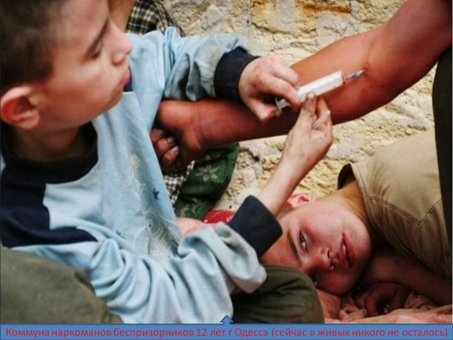
Вещества, которые активно действуют на нервную систему, психику человека:
Психоделики
Стимуляторы.
Героин, морфий, кодеин.
крэк

Slide 5
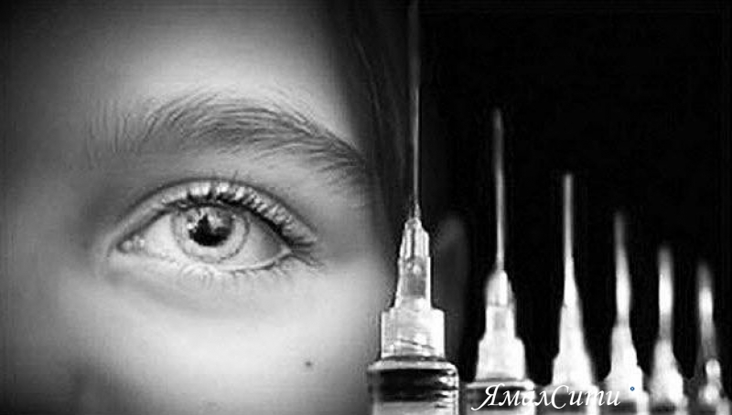
Причинами употребления наркотиков подростками:
Любопытство;
Подражание;
«словить кайф»;
Влияние окружения
Облегчение психического состояния

